Slide 1


VWO: H1: Wat is maatschappijleer
Paragraaf 1:
Het doel, de kernbegrippen en de thema’s van maatschappijleer
Maatschappelijke vraagstukken
Analyse maatschappelijke vraagstukken
Paragraaf 2:
Kennis van zaken

Slide 2
PTA maatschappijleer havo 5
Wat is maatschappijleer + Parlementaire democratie (Herkansbaar) +
ac- toets (Niet- herkansbaar)
(week 49)
Rechtsstaat(Herkansbaar)+ ac- toets (Niet- herkansbaar (week 6)
Verzorgingsstaat (Herkansbaar)+ ac- toets (niet- herkansbaar)
(week 12 )
Praktische opdracht maatschappelijk probleem (Niet herkansbaar)
Periode 1 schooljaar.

Slide 3
PTA maatschappijleer vwo 4
Wat is maatschappijleer +Rechtsstaat +ac-toets NH (week 49 )
Parlementaire democratie + ac- toets NH (week 12 )
Pluriforme samenleving + ac- toets NH (week 26 )
Praktische opdracht maatschappelijk probleem
5. Maatschappelijke stage, presentatie actualiteit en excursie.
Totaal 7 beoordelingen binnen het PTA

Slide 4

Paragraaf 1.1: Regels en samenleven

Slide 5
Paragraaf 1: Het doel van maatschappijleer
Noem vijf regels die thuis voor jou/ jullie gelden.

Slide 6
Paragraaf 1: Het doel van maatschappijleer
Noem drie regels/ afspraken die gelden binnen je vriendengroep.

Slide 7
Paragraaf 1: Het doel van maatschappijleer
Noem drie regels/ afspraken die gelden bij je bijbaantje.

Slide 8
Paragraaf 1: Het doel van maatschappijleer
Noem twee regels/ afspraken die gelden bij het sporten.
(Bijvoorbeeld bij een voetbalteam, hockeyteam etc.)

Slide 9
Paragraaf 1: Het doel van maatschappijleer
Noem drie regels/afspraken die gelden binnen een liefdesrelatie.

Slide 10
Conclusie:
Functies van regels voor burgers en overheid:
Regels brengen orde aan in de maatschappij;
Regels bieden mensen (rechts) zekerheid;
Regels zorgen ervoor dat iedereen gelijk wordt behandeld.

Slide 11
Kernbegrippen van Maatschappijleer
Waarden en normen
Belangen
Macht
Sociale ongelijkheid
Sociale cohesie

Slide 12
Belangen
Belang: het voordeel / nadeel dat je ergens bij hebt:
Belangen zijn vaak materieel (uit te drukken in geld of goederen)
en/ of immaterieel (niet tastbaar, niet stoffelijk).
Materieel bv. Hoger loon, hogere uitkering,
hogere zorgtoeslag, hogere huurtoeslag.
Immaterieel bv. behoud recht op abortus, recht op
euthanasie, schone lucht.

Slide 13
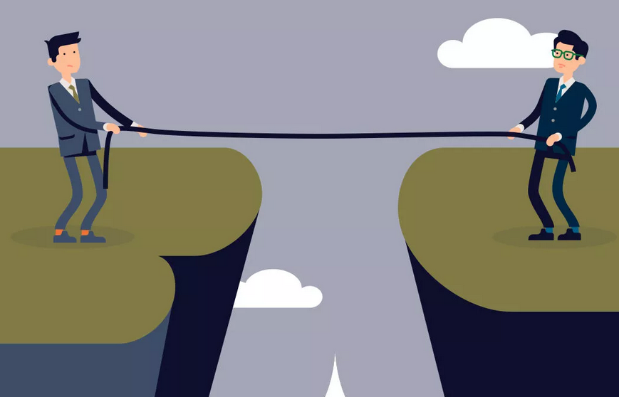
Belangen: Individu versus collectief
Geef een voorbeeld van een individueel belang.
Geef een voorbeeld van een collectief belang.
Geef een voorbeeld van een individueel belang dat botst met een collectief belang.
Geef een voorbeeld van een maatschappelijk vraagstuk waarbij verschillende mensen verschillende belangen hebben.
(bv. Werkloosheid: werknemer en werkgever)

Slide 14
Tegenstellingen; extra
Duidelijke (belangen) tegenstellingen bestaan
er tussen mensen met verschillende:
# politieke visies/ ideologie
# geloofs- of levensovertuigingen
# sociaal- economische/ maatschappelijke posities

Slide 15
Waarden en normen
Waarden: uitgangspunten of principes die mensen belangrijk vinden in hun leven en die ze daarom willen nastreven.
Normen: opvattingen over hoe je je op grond van een bepaalde waarde behoort te gedragen.

Slide 16
Extra bij: waarden en normen
Uit een waarde kunnen verschillende normen voortkomen;
Waarden kunnen elkaar aanvullen,
maar ook met elkaar botsen.

Slide 17
Voorbeelden van waarden
Vrijheid
Gelijkheid
Rechtvaardigheid
Eerlijkheid
Openheid
Gezondheid
Sportiviteit
Gezelligheid
Trouw
….

Slide 18
Extra voorbeelden van waarden
Aanwezigheid Creativiteit
Alertheid Dankbaarheid
Autonomie Democratie
Behoedzaamheid Duurzaamheid
Behoudendheid Eensgezindheid
Behulpzaamheid Gastvrijheid
Betrokkenheid Gehoorzaamheid
Correctheid Geluk

Slide 19
Extra voorbeelden van waarden
Geloofwaardigheid Originaliteit
Gemeenschappelijkheid Plezier
Helderheid Positiviteit
Integriteit Redelijkheid
Liefdadigheid Ruimdenkendheid
Menswaardigheid Saamhorigheid
Milieubehoud Schoonheid
Onafhankelijkheid Solidariteit
Oplettendheid Toegeeflijkheid
Opgewektheid Veiligheid
Verantwoordelijkheid

Slide 20
Voorbeelden van normen bij een bepaalde waarde
Waarde gezondheid:
Normen: je moet …/ je moet niet …
je mag …/ je mag niet …
Waarde: Eigen verantwoordelijkheid
Normen: je moet …/ je moet niet …
je mag …/ je mag niet …

Slide 21
Botsende waarden
Geef bij de volgende koppels van waarden een eigen voorbeeld waaruit blijkt dat ze met elkaar kunnen botsen.
Vrijheid en gelijkheid
Vrijheid en eerlijkheid (of openheid)
Alertheid en gehoorzaamheid
Vrijheid en solidariteit

Slide 22
Waarden en politiek
Het is aan de politiek en daarbinnen politieke partijen en individuele politici om aan te geven aan de burgers welke waarden zij belangrijk vinden.
Het is aan de coalitiepartijen en de regering (ook wel: het cabinet) om te bepalen welke waarden central komen te staan in het beleid.

Slide 23
Wat is een maatschappelijk vraagstuk?
Samengevat spreken we van een maatschappelijk vraagstuk als:
Het probleem gevolgen heeft voor grote groepen in de samenleving; (Op macro- niveau: internationaal of nationaal, of micro- niveau: individueel)
Tegengestelde belangen;
Het probleem alleen gemeenschappelijk kan worden opgelost,
waardoor de overheid zich moet bezighouden met de oplossing van het probleem→ vaak een ‘ compromis’ (ook wel: tussenoplossing genoemd).

Slide 24
Maatschappelijke vraagstukken
Zinloos geweld Jeugdcriminaliteit Discriminatie
(internationale) Drugshandel Mensensmokkel Werkloosheid
Armoede /sociale ongelijkheid Fraude Dierenmishandeling
Vervuiling van lucht, MP van allochtonen Files
bodem en water Voetbalvandalisme Analfabetisme
Waarden en Normen Kinderarbeid Fundamentalisme
Segregatie Verslaving Illegale prostitutie
Onderwijsachterstand Arbeidsongeschiktheid Criminaliteit
Honger in de Derde Wereld Bureaucratie Opvoedingsproblemen
Overgewicht Klassenjustitie Emancipatie van de vrouw
Vergrijzing Conflicten (Afghanistan) Privacy
Overmatig alcoholgebruik Woningnood Overlast
onder jongeren Links/ Rechts extremisme Rookverbod
Orgaandonatie kindermishandeling ….

Slide 25
Dynamische samenleving
Dynamiek van de samenleving is afhankelijk van:
de plaats
de tijd
de groep

Slide 26
Vier thema’s van maatschappijleer
Rechtsstaat
Parlementaire democratie
Pluriforme samenleving
Verzorgingsstaat

Slide 27
Definitie: Dilemma
Dilemma:
“ Een lastige keuze uit twee of meer alternatieven die allemaal duidelijke nadelen hebben”.

Slide 28
Voorbeelden van dilemma’s
Kiezen tussen gezondheid en gezelligheid
Kiezen voor vrije tijd of werken
Kiezen voor een liefdesrelatie of single zijn en blijven

Slide 29
Eigen voorbeelden
Opdracht:
Noem twee voorbeelden van dilemma’s in je eigen dagelijkse leven.

Slide 30
Kernbegrippen van maatschappijleer
Kernconcepten bij het bestuderen en analyseren van maatschappelijke vraagstukken:
Waarden en normen;
Belangen;
Macht;
Sociale ongelijkheid;
Sociale cohesie.

Slide 31
Kernbegrip: Macht
Kernbegrip ‘ Macht’:
“ Het vermogen om het gedrag of denken van anderen te beïnvloeden, desnoods met dwang.”
Onderscheid tussen:
Formele macht/ gezag: gebaseerd op de wet, uitgevoerd door iemand met een bepaalde functie of beroep. Inclusief dreigen en toepassen van sancties.
Informele macht: beïnvloede van mensen zonder een formeel systeem van regels en sancties.

Slide 32
Machtsbronnen
Om macht uit te kunnen oefenen moet iemand wel beschikken over machtsbronnen (ook wel; machtsmiddelen), zoals:
Geld;
Functie;
Beroep;
Kennis (bv. Medisch, economisch, juridisch);
Overtuigingskracht;
Aanzien;
Aantal;
Geweld.

Slide 33
Kernbegrip: Sociale ongelijkheid
Kernbegrip: sociale ongelijkheid
“Een ongelijke verdeling van kennis, financiële middelen en (politieke) macht”.
Kennis: bv. Gelijke toegang tot goed en passend onderwijs;
Financiële middelen: verschil tussen inkomen en vermogen;
(politieke) Macht: directeur heeft meer macht dan een werknemer of individuele burger.

Slide 34
Kernnegrip: Sociale cohesie
Kernbegrip: Sociale cohesive
“ De mate waarin mensen zich verbonden voelen met elkaar”.
Verbondenheid op verschillende niveaus:
Internationaal
Nationaal
Regionaal
Plaatselijk
Buurtniveau (mate van criminaliteit en betrokkenheid bij de buurt)

Slide 35
Analysemodel (blz. 14 en 15 lesboek VWO)
Analysevragen:
Omschrijving van het maatschappelijk vraagstuk
Rol van de media
Rol van de overheid
Vergelijken
Eigen mening
Analyse kernbegrippen:
Belangen
Waarden en normen
Sociale ongelijkheid
Macht
Sociale cohesie

Slide 36
Paragraaf 2: Kennis van zaken
Paragraaf 2.1: Betrouwbaarheid
Objectief: feiten;
zeggen iets over de werkelijkheid en zijn controleerbaar.
Subjectief: meningen;
omdat ze vooral iets zeggen over degene die de mening geeft.
Grens tussen objectiviteit en subjectiviteit is soms lastig te bepalen!

Slide 37
Pargaraaf 1.2: Kennis van zaken
Centrale vraag van paragraaf 1.2 is:
Hoe kom je aan betrouwbare informatie en hoe vorm je vervolgens een weloverwogen standpunt?

Slide 38
Desinformatie
Desinformatie:
“ Onjuiste of misleidende informatie die expres wordt gemaakt en verspreid om geld te verdienen, de publieke opinie te beïnvloeden, en/ of om iemand, een groep mensen, een organisatie of land te beschadigen”.

Slide 39
Vormen van desinformatie
Er bestaan verschillende vormen van desinformatie:
Manipulatie;
Opzettelijk verdraaien of weglaten van feiten.
Indoctrinatie;
proces waarbij langdurig, systematisch en dwingend eenzijdige opvattingen worden opgedrongen met de bedoeling dat het bedoeling deze kritiekloos accepteert.

Slide 40
Desinformatie kan bijdragen aan het
‘ ontstaan van complottheorieën’
Van desinformatie naar complottheorieën:
Volgens een complottheorie zijn bepaalde gebeurtenissen het resultaat van een samenzwering tussen mensen of groepen met kwaadaardige bedoelingen, bv. binnen de overheid, gevestigde media, de wetenschap of het bedrijfsleven”.
Bv. Mensen/ patiënten denken dat de overheid het Corona- virus heeft ontwikkeld
om te bezuinigen op AOW- uitgaven;
Bv. Bill Gates (Microsoft) heeft het Corona- virus ontwikkeld zodat hij de
wereldbevolking met chips kan implanteren.
Bv. De coronacrisis wordt benut om genocide (volkerenmoord) op vluchtelingen
te plegen.

Slide 41
Andere onderwerpen waar complottheorieën over bestaan
Op sociale media, zoals YouTube, circuleren verschillende complottheorieën over uiteenlopende onderwerpen:
De maanlandingen zouden niet waar zijn
( in scene gezet): technologie van jaren ‘60 en ‘’70 van de twinstigste eeuw was ontoereikend od NASA had een succes nodig.
De 9/11-aanslagen: de Amerikaanse overheid en de CIA zitten achter de terroristische aanslagen van 9/11, ofwel de Amerikaanse overheid deed niets om de aanslagen te voorkomen.
De moord op John F. Kennedy: Lyndon Johnson wilde zelf president worden, Lee Harvey Oswalt is niet de moordenaar.
Het afnemen van de bindingskracht van religie zou te maken
Introductie 5G- netwerk. Door 5G netwerk zijn mensen vatbaarder voor Covid -19, of 5G is zelfde DE oorzaak van Covid-19.

Slide 42
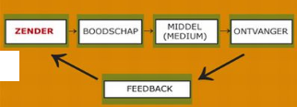
Informatiesamenleving
Communicatie en
communicatie ruis
Communicatie:
doorgeven van informatie
Zender- boodschap- middel- ontvanger
Communicatieruis:
De overdracht van de
informatie verloopt niet goed.

Slide 43
Communicatieruis
Geef twee eigen voorbeelden van communicatieruis!

Slide 44
Versterkende rol van internet
Dankzij sociale media kan iedereen zender en ontvanger van informatie zijn;
Door internet kan desinformatie tegenwoordig meer schade aanrichten;
1. Berichten bereiken snel veel mensen;
2. Filterbubbel (gebruik van algoritmes en
big data, waarmee een profiel wordt gevormd).

Slide 45
Oorzaken communicatieruis:
De zender zendt informatie niet juist of onvolledig uit;
Ontvanger ontvangt de informatie verkeerd;

Slide 46
Referentiekader en selectief waarnemen
Referentiekader:
“ Allen wat je bezit aan kennis, ervaringen, normen, waarden en gewoonten”.

Slide 47
Selectief waarnemen kan leiden tot stereotypen
Selectief waarnemen:
“Mensen selecteren in datgene wat ze (willen en kunnen) zien, horen en onthouden”.
Let wel: Beperkt/ Selectief waarnemen kan leiden tot en het in stand houden van stereotypen.
Stereotypen:
“ een vaststaand beeld van een groep mensen die je allemaal hetzelfde kenmerk of dezelfde kenmerken toeschrijft”.
Extra:
Stereotypen zorgen ervoor dat mensen gemakkelijk begrijpen wat de rol van iemand/ personages is in het grotere geheel.
Stereotypes komen veel voor in reclames, series en films.

Slide 48
Voorbeelden van stereotyperingen
Enkele concrete voorbeelden:
Mannen: ‘ambitieus’, ‘assertief’ en ‘zelfstandig’, ‘ technisch onderlegd’ ; (mannen→ leiding geven)
Vrouwen: ‘lief’, ‘zorgzaam’ en ‘warm’; (vrouwen→ zorgen voor kinderen en ouderen)
Homo’s: houden allemaal van glitter en glamour
Moslima’s: er bestaan geen geëmancipeerde moslima’s, hoofddoek is een
teken van onderdrukking van vrouwen
Nederlanders: alle Nederlanders dragen – dagelijks- klompen, alle Nederlanders
zijn gierig.
Italiaanse mannen: alle Italiaanse mannen zijn vrouwenversierders
VMBO’ ers: VMBO’ ers/ Mavo’ ers kunnen alleen maar werken met hun handen.
Mensen met overgewicht/ obesitas: alle mensen met overgewicht/ obesitas eten
ongezond en bewegen niet of nauwelijks.
Blonde meisje/ Belgen: alle blonde meisjes/ Belgen zijn dom.
Allochtonen: allochtonen spreken allemaal gebrekkig Nederlands

Slide 49
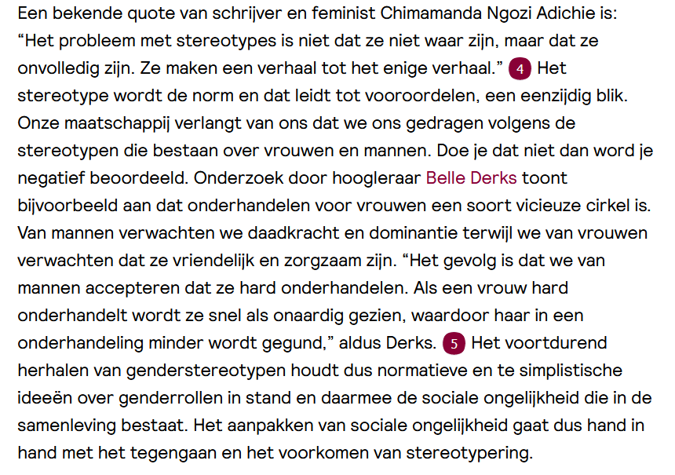
Waarom is stereotypering een probleem?

Slide 50
Betrouwbaarheid van informatie beoordelen
Om de betrouwbaarheid van informatie te beoordelen helpen de volgende vragen:
Wie is de zender?
Wat is het doel van de zender?
Is de informatie actueel?
Welke bronnen worden er gebruikt voor de feitelijke informatie?
Wordt de situatie van verschillende kanten bekeken?
Komt de informatie overeen met andere bronnen?

Slide 51
Journalistieke normen
Journalistieke normen
(of basisiprincipes) om informatie objectief en onafhankelijk te brengen:
Feiten in de berichtgeving controleren
Onderscheid maken tussen feiten, bweringen en meningen
Hoor en wederhoor toepassen
Meerdere bronnen raadplegen

Slide 52
Pulpnieuwssites
Pulpnieuwssites:
Sites waarop verzonnen nieuws en pulpnieuws (sensationeel nieuws dat niet of nauwelijks gecheckt is) staat.
Voorbeelden:
Viraaltjes
Trendnieuws

Slide 53
Paragraaf 1.2.3: Standpunt bepalen
Bij het bepalen van je standpunt zijn de volgende drie onderdelen van belang:
Argumenteren
Van meerdere kanten bekijken
Zo nodig je standpunt herzien

Slide 54
Argumenteren
Een stelling is:
“ een geformuleerd standpunt”.
Bij maatschappijleer gaan stellingen en standpunten vaak over overheidsplannen en beleid (op maatschappelijke vraagstukken op te lossen).
Een argument:
“ een uitleg waarom je iets vindt”.
En
“ Sterke argumenten zijn gebaseerd op feiten”.
Datgene dat aangetoond en gecontroleerd kan worden
met betrouwbare bronnen”.

Slide 55
Van meerdere kanten bekijken

Slide 56
Zo nodig het standpunt herzien

Slide 57
Beïnvloeding door de media
De theorie van de selectieve perceptie
De cultivatietheorie
De agendatheorie
De framingtheorie

Slide 59
Cultivatietheorie
Deze theorie schrijft de media veel macht toe m.b.t. mensen die veel televisie kijken (zware kijkers)
Nadruk op culturele en socialiserende betekenis (rol) van de televisie;
Mensen die veel naar ‘fictieve’ programma’s kijken, gaan de waarden, normen van deze programma’s overnemen.
Direct verband tussen kijktijd en het wereldbeeld van de kijkers.
Onderscheid tussen ‘alledaagse werkelijkheid’ en ‘televisiewerkelijkheid.
De vermenging van tv en werkelijkheid geldt het sterkst voor ‘zware tv- kijkers’ en voor jonge kinderen.

Slide 60
Agendasettingtheorie
De media hebben weinig invloed op het denken en het gedrag van consumenten.
De bepalen wél de onderwerpen die consumenten bezighouden.
Naast deze invloed op de publieke agenda, bepalen de media ook deels de politieke agenda.

Slide 61
Framingtheorie
De ‘manier’ waarop een onderwerp wordt gepresenteerd is belangrijk;
Mediaframes / Framebuilding
( de wijze waarop een onderwerp wordt gepresenteerd en geïnterpreteerd
in de media)
Een mediaframe bepaalt vanuit welk perspectief mensen een nieuwsitem interpreteren.
Framesetting (het mediaframe beïnvloedt het denken van mensen)

